Slide 1


TRƯỜNG TIỂU HỌC ÁI MỘ A
Bài giảng điện tử Toán lớp 3
Tên bài: Diện tích một hình

Slide 2

KHỞI ĐỘNG

Slide 3
Kể tên các hình đã học?
Notes:
+ Kể tên các đơn vị đo độ dài đã học?
+ Chiếc thước kẻ của con có độ dài là bao nhiêu?
+ Vậy thước kẻ của con dài bao nhiêu dm?
+ Nếu dùng thước kẻ của con để đo chiều dài cái giường hay căn phòng con thì con thấy thế nào?

Slide 4
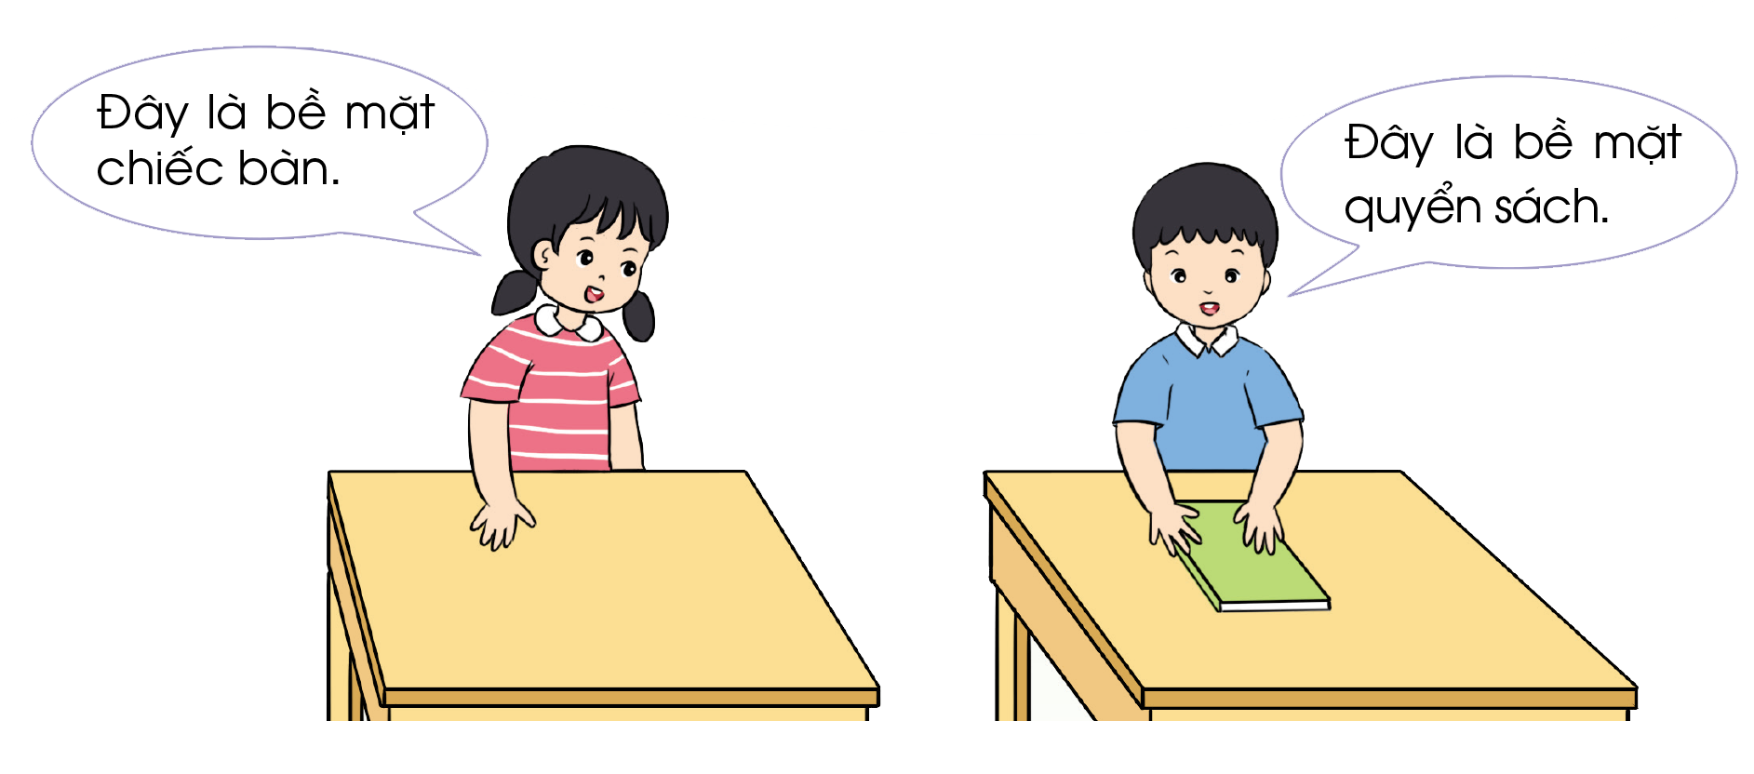
Notes:
+ Thước mét dài bằng 5 lần thước kẻ 20cm.
+ Các con hãy dang hai tay sang ngang để cảm nhận độ dài của thước. Một sải tay của các con có độ dài khoảng 1 mét.
+ Các con vừa được giới thiệu đơn vị đo độ dài mới là gì?
Mét là một đơn vị đo độ dài. Mét viết tắt là “m”.
mời 2 học sinh đọc lại

Slide 5
KHÁM PHÁ

Slide 6
Hình chữ nhật nằm hoàn toàn trong hình tròn.
Ta nói: Diện tích hình chữ nhật bé hơn diện tích hình tròn.
Notes:
Yêu cầu HS viết tên đơn vị đo "m" ra nháp.

Slide 7
Hình A gồm 5 ô vuông như nhau. Hình B cũng gồm 5 ô vuông như thế.
Ta nói: Diện tích hình A bằng diện tích hình B.
A
B
Notes:
+ Vạch đầu tiên của thước ứng với số mấy?
+ Vạch cuối cùng ứng với số mấy ?
+Thước mét có vạch đầu tiên ứng với 0 cm, vạch cuối ứng với 100 cm.
Để biết giữa đơn vị đo m và các đơn vị đo độ dài khác có mối quan hệ như thế nào chúng ta cùng quan sát tiếp bức tranh trên màn hình.

Slide 8
P
Hình P gồm 10 ô vuông như nhau được tách thành hình M gồm 6 ô vuông và hình N gồm 4 ô vuông.
Ta nói: Diện tích hình P bằng tổng diện tích hình M và hình N.
M
N
Notes:
+ Vạch đầu tiên của thước ứng với số mấy?
+ Vạch cuối cùng ứng với số mấy ?
+Thước mét có vạch đầu tiên ứng với 0 cm, vạch cuối ứng với 100 cm.
Để biết giữa đơn vị đo m và các đơn vị đo độ dài khác có mối quan hệ như thế nào chúng ta cùng quan sát tiếp bức tranh trên màn hình.

Slide 9
LUYỆN TẬP
Notes:
Các con vừa được học thêm 1 đơn vị đo độ dài mới là m. 1m = 100cm, 1m = 10dm
Để giúp các con khắc sâu kiến thức mới chúng ta cùng bước vào phần luyện tập.

Slide 10
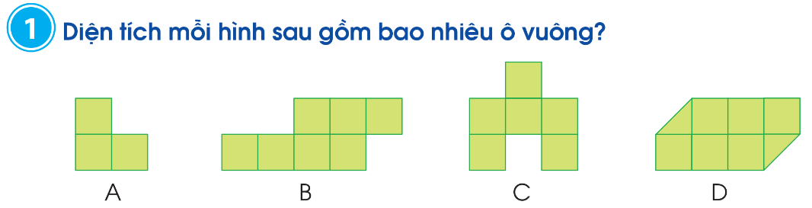

3 ô
7 ô
6 ô
7 ô
Notes:
a) Các đồ vật dài hơn 1m.
+ Dựa vào đâu con biết cái bàn dài hơn 1m? (hỏi khoảng 2 đồ vật)
- Gọi HS nhận xét, bổ sung.
b) Các đồ vật ngắn hơn 1m.
+ Dựa vào đâu con biết hộp bút có chiều dài ngắn hơn 1m? (hỏi khoảng 2 đồ vật)
Gọi HS nhận xét, bổ sung.
Làm thế nào để các con nhận biết được các đồ vật dài hơn hay ngắn hơn 1m?
Các con đã có cảm nhận, hình dung được về độ dài một mét và đã xác định được độ dài của các vật. Vậy để rèn kĩ năng tính và củng cố mối liên quan giữa đơn vị đo mét và các đơn vị đo độ dài khác, cô trò mình cùng bước sang bài tập 2.

Slide 11
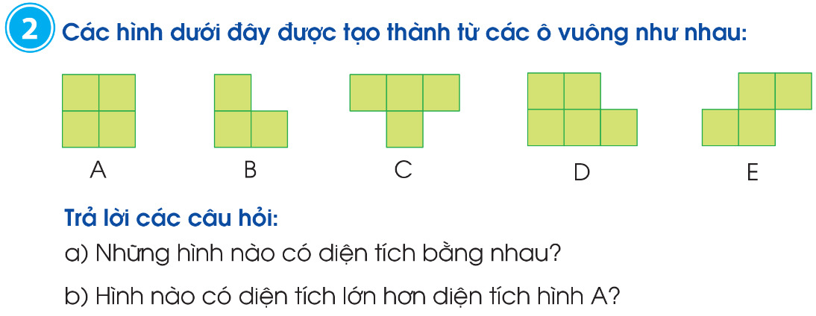

Hình A, C và E
Hình D
Notes:
+ Vì sao con ra được kết quả 8m ở pt 2m x 4?
+ Con làm thế nào để tính ra kết quả của pt 20 m:5?
- Gọi HS nx bài làm và câu TL
Khi thực tính các phép tính có kèm đơn vị đo là mét chúng ta cần làm thế nào? (Thực hiện như bình thường và ghi thêm đơn vị)
Các con hãy ghi nhớ lưu ý trên để làm đúng các BT dạng này nhé.

Slide 12
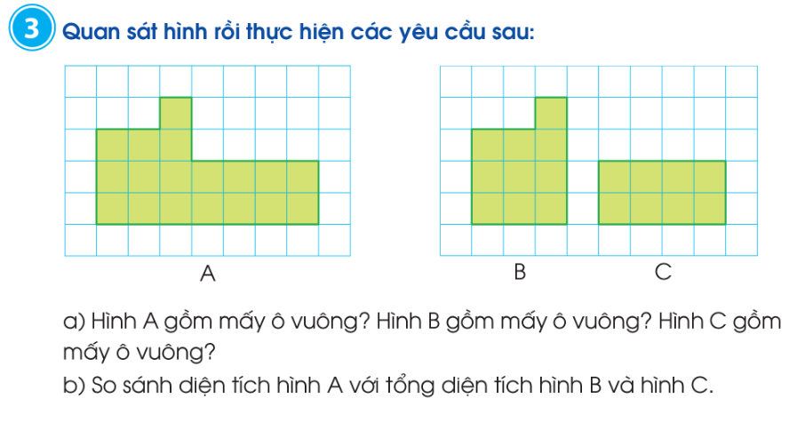
Hình A: 18 ô vuông; Hình B: 10 ô vuông; Hình C: 8 ô vuông
Diện tích hình A = tổng diện tích hình B + C
Notes:
+ Vì sao con ra được kết quả 8m ở pt 2m x 4?
+ Con làm thế nào để tính ra kết quả của pt 20 m:5?
- Gọi HS nx bài làm và câu TL
Khi thực tính các phép tính có kèm đơn vị đo là mét chúng ta cần làm thế nào? (Thực hiện như bình thường và ghi thêm đơn vị)
Các con hãy ghi nhớ lưu ý trên để làm đúng các BT dạng này nhé.

Slide 13
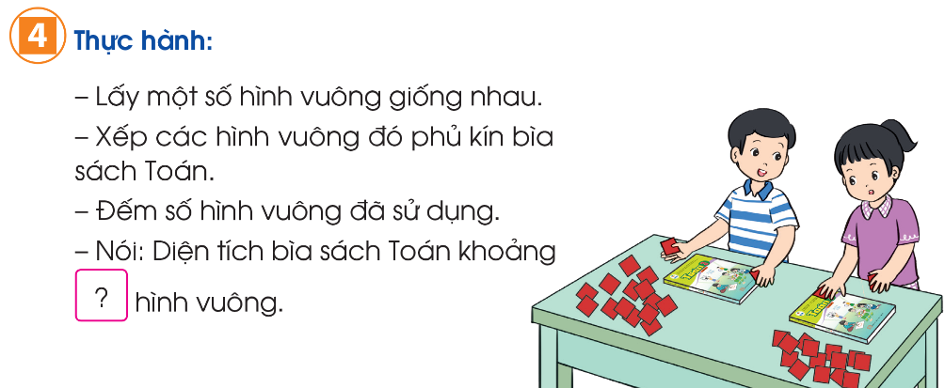
Notes:
+ Vì sao con ra được kết quả 8m ở pt 2m x 4?
+ Con làm thế nào để tính ra kết quả của pt 20 m:5?
- Gọi HS nx bài làm và câu TL
Khi thực tính các phép tính có kèm đơn vị đo là mét chúng ta cần làm thế nào? (Thực hiện như bình thường và ghi thêm đơn vị)
Các con hãy ghi nhớ lưu ý trên để làm đúng các BT dạng này nhé.

Slide 14

CỦNG CỐ
03
04
02
Notes:
Hôm nay chúng ta học bài gì?
Nêu mối quan hệ của các đơn vị đo độ dài đã học.

Slide 15
TIẾT HỌC KẾT THÚC
Cảm ơn quý thầy cô và các em!

